Slide 1

AWB算法介绍
2014.12
万 美 君
核心技术研究部

Slide 2
目录 Catalogue
1、现有AWB算法
2、高通AWB算法
3、高通AWB算法问题搜集
4、AWB算法专利发散

Slide 3
1、现有AWB算法
灰度世界(Gray World Method)
完美反射(Perfect Reflector Method)
模糊逻辑(Fuzzy Rule Method)
Chikane的算法
Weng的算法
Lin的算法

Slide 4
1.1、现有AWB算法—灰度世界
任何一幅图像，当有足够的色彩变化时，其 R，G，B 分量均值会趋于平衡（即 RGB 三个数值相等，也就是说应当是黑白灰类型的颜色）。这个理论在全局白平衡中得到广泛应用，特点是能够利用更多的图像信息来做判断，但在面对色彩较为单一的图像时就显得有些乏力了。

Slide 5
1.2、现有AWB算法—完美反射
一幅图像中亮度最大的点就是白点，即假设在YCbCr空间中Ｙ值最大的点为白色，以此来校正整幅图像。特点是只考虑色彩最亮的那部分，跟上面的灰度世界理论正好相反，在处理色彩偏单调的图像时效果好些，但面对颜色丰富的图片时，因为最亮的点不一定是白色的，有可能会出现偏色或矫枉过正的情况。

Slide 6
1.3、现有AWB算法—模糊逻辑
FRM算法在Cb和Cr空间对图像进行分析,把整个图像分成八个部分以后,设定基于特殊特性的一些模糊规则,得到调节每个像素Cb和Cr的增益。
Automatic white balance for digital still camera-Fuzzy.pdf

Slide 7
1.4、现有AWB算法—Chikane
Chikane把直方图均衡应用到输入图像来提高图像像素的对比,然后使用事先定义的门限值确定参考白点。
Automatic white balance for digital still camera-Hist.pdf

Slide 8
1.5、现有AWB算法—Weng
Weng使用了动态的门限值对Chikane的算法进行了改进。但仍无法回避图像中没有白点的情况.
A Novel Automatic White Balance Method for Digital.pdf

Slide 9
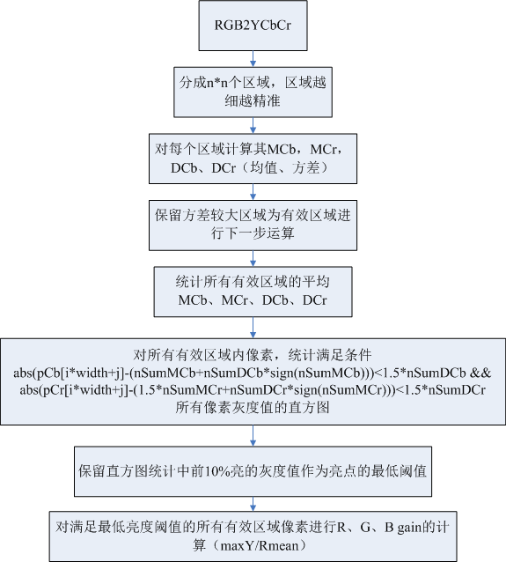
1.5、现有AWB算法—Weng

Slide 10
1.6、现有AWB算法—Lin
Lin的算法使用了边沿检测进行自动白平衡,这种算法首先检测出图像Cb、Cr空间景物的边沿,然后在边沿两侧沿着边沿均等的取两个像素点作为参考点[29]。Lin的算法新颖且对大多数图像都能很好的进行自动白平衡,但是当图像出现大范围有色纹理时,由于该颜色纹理边缘占主导地位,导致白平衡失效.
An Automatic White Balance Method Based on Edge Detection.pdf

Slide 11
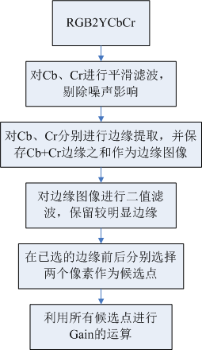
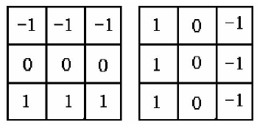
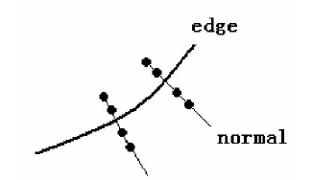
1.6、现有AWB算法—Lin

Slide 12
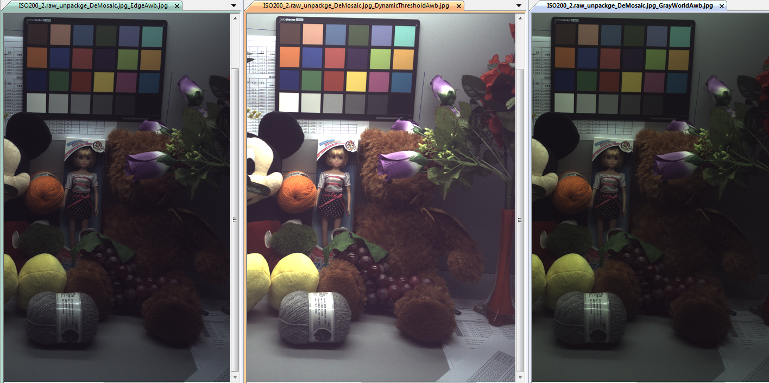
1.7、现有AWB算法对比

Slide 13
2、高通使用的AWB算法
AGW：Advance Gray World
SGW: Simple Gray World
White World

Slide 14
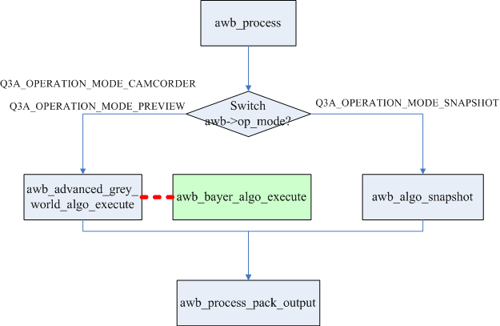
2、高通使用的AWB算法

Slide 15
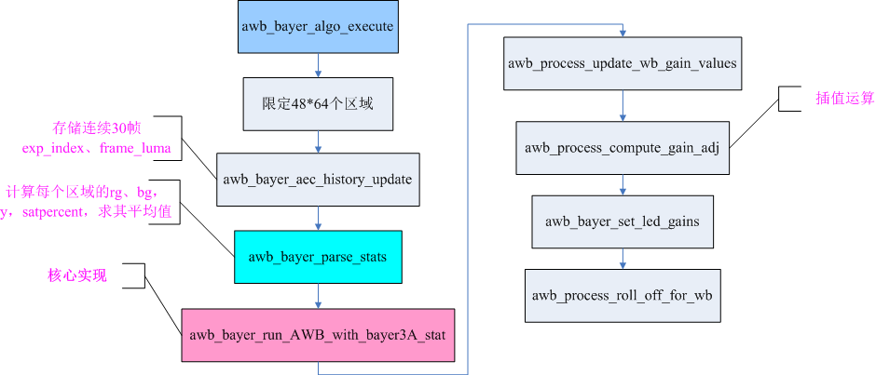
2、高通使用的AWB算法

Slide 16
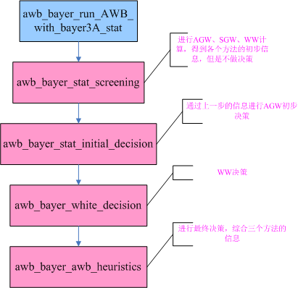
2、高通使用的AWB算法

Slide 17
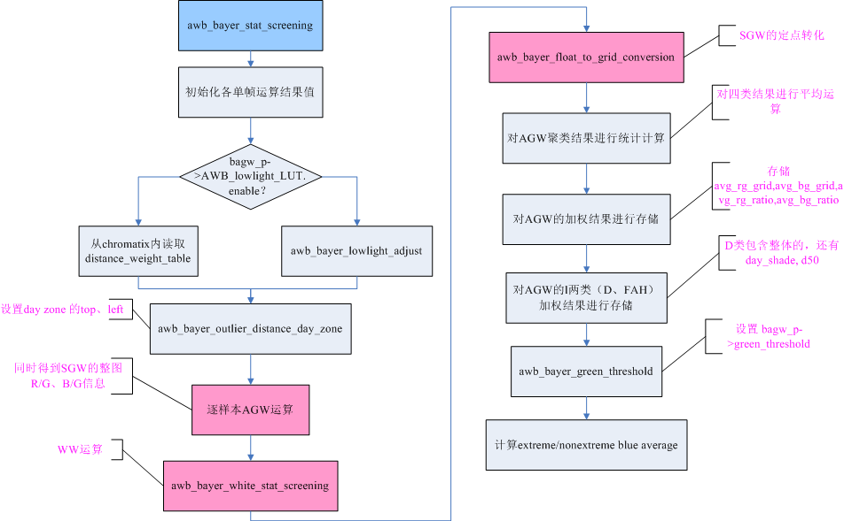
2、高通使用的AWB算法—awb_bayer_stat_screening

Slide 18
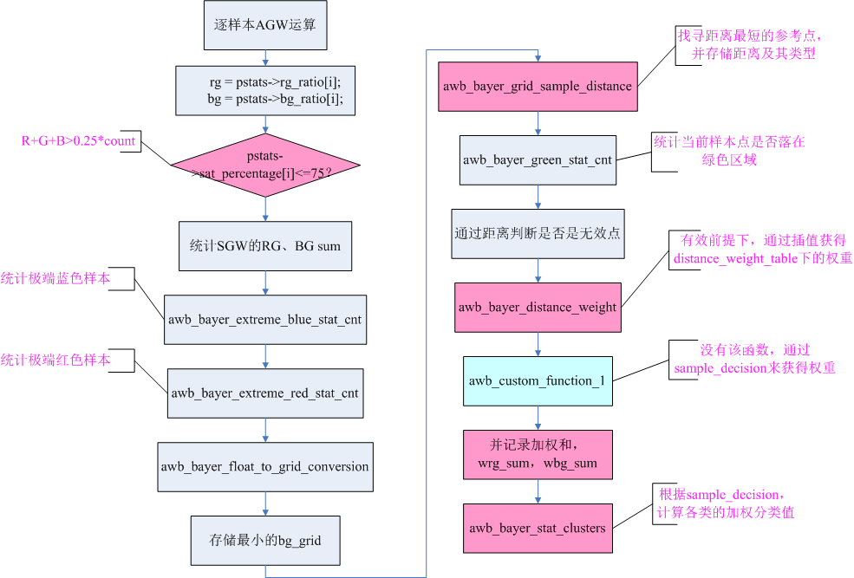
2.1、高通使用的AWB算法: AGW

Slide 19
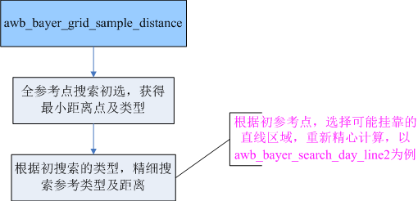
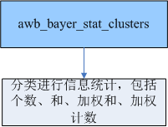
2.1、高通使用的AWB算法: AGW

Slide 20
2.2、高通使用的AWB算法: SGW
比较简单，统计全图的平均rg、bg，并转换为grid

Slide 21
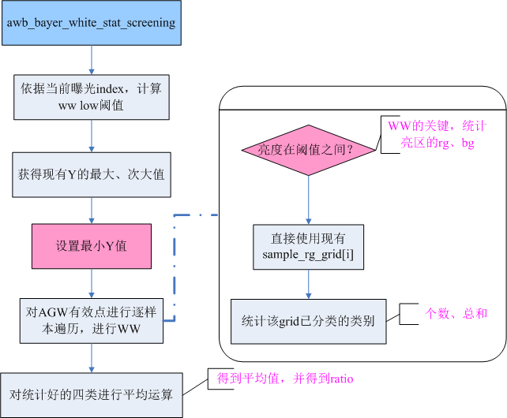
2.3、高通使用的AWB算法: WW

Slide 22
2.4、高通使用的AWB算法—awb_bayer_stat_initial_decision

Slide 23
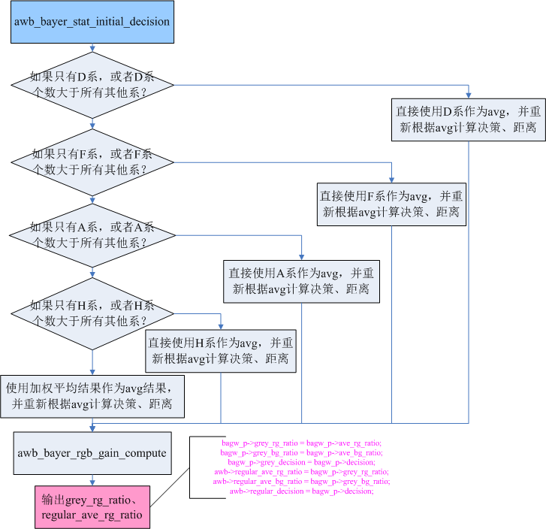
2.4、高通使用的AWB算法—awb_bayer_stat_initial_decision

Slide 24
2.5、高通使用的AWB算法—awb_bayer_white_decesion

Slide 25
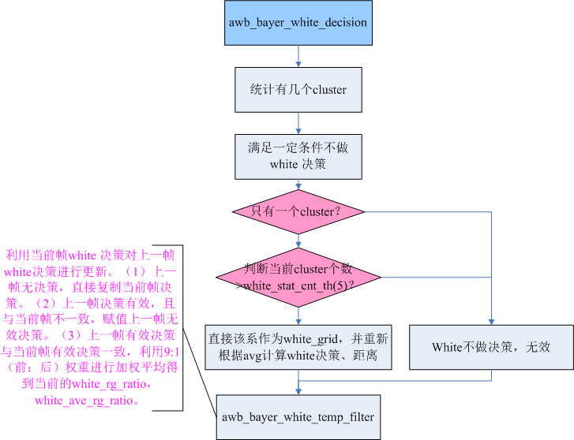
2.5、高通使用的AWB算法—awb_bayer_white_decesion

Slide 26
2.6、高通使用的AWB算法—awb_bayer_awb_heuristics

Slide 27
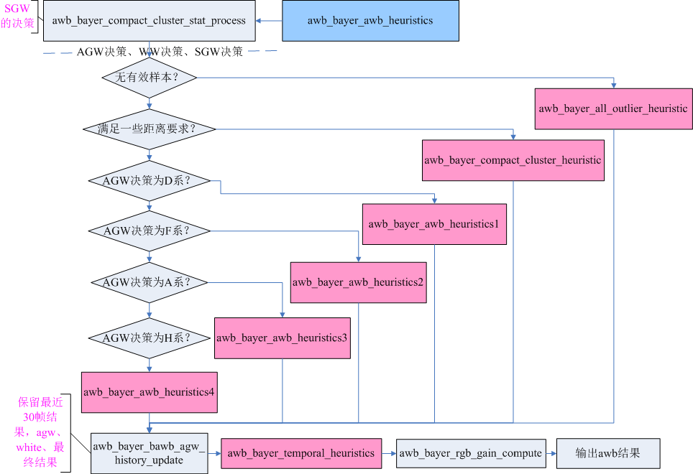
2.6、高通使用的AWB算法—awb_bayer_awb_heuristics

Slide 28
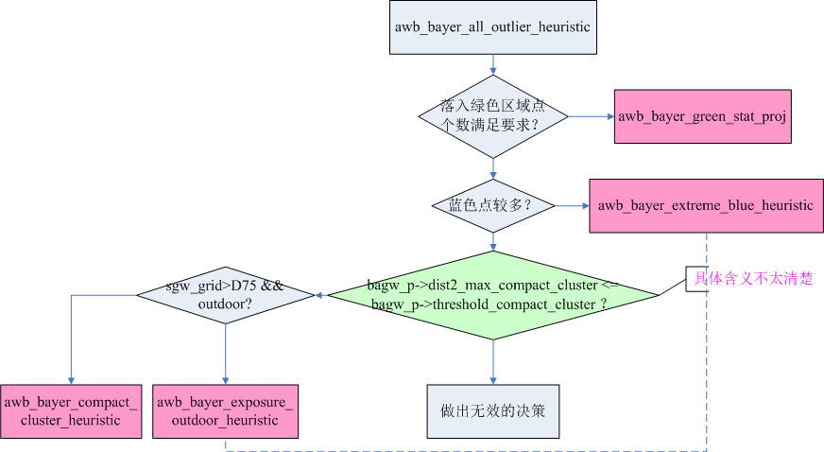
2.61、高通使用的AWB算法—awb_bayer_all_outlier_heuristic

Slide 29
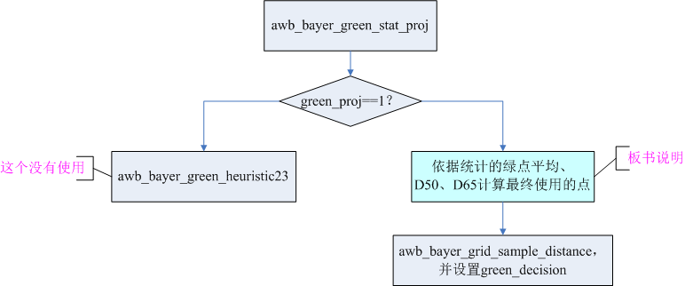
2.611、高通使用的AWB算法—awb_bayer_green_stat_proj

Slide 30
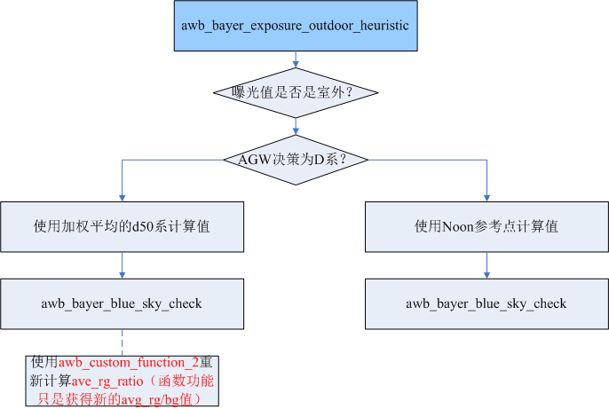
2.612、高通使用的AWB算法—awb_bayer_exposure_outdoor_heuristic

Slide 31
2.62、高通使用的AWB算法—awb_bayer_compact_cluster_heuristic
使用SGW决策结果进行决策，或者输出无效。主要依据是否有有效点。

Slide 32
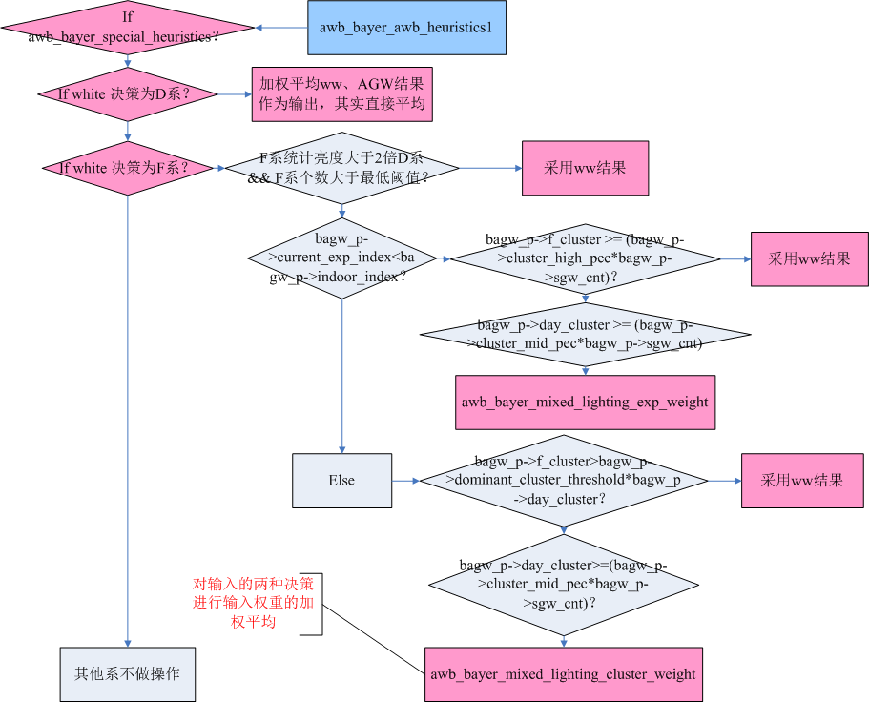
2.63、高通使用的AWB算法—awb_bayer_awb_heuristics1

Slide 33
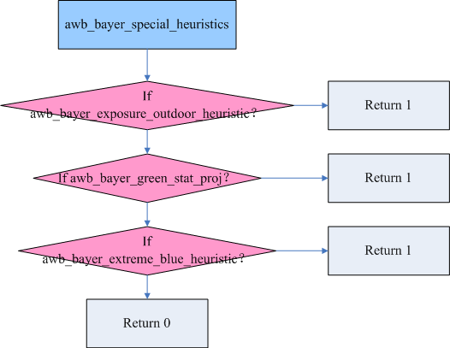
2.631、高通使用的AWB算法—awb_bayer_special_heurisitics

Slide 34
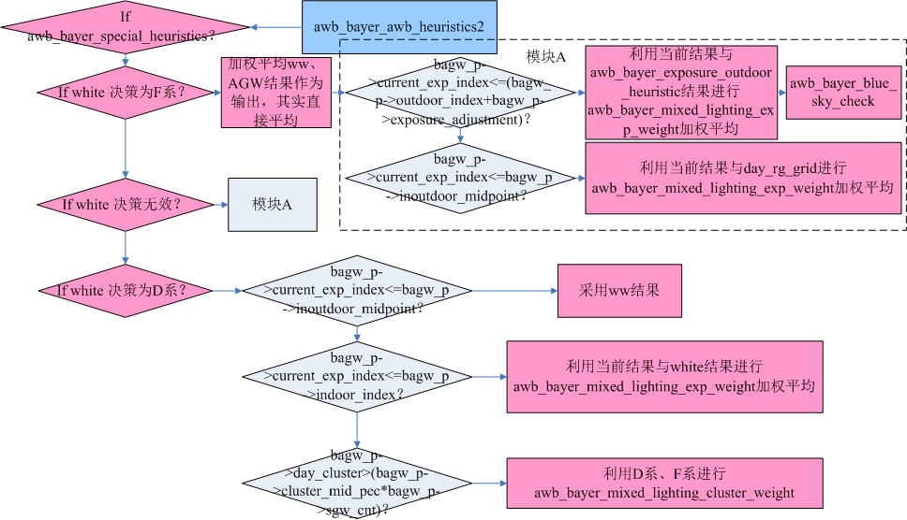
2.64、高通使用的AWB算法—awb_bayer_awb_heuristics2

Slide 35
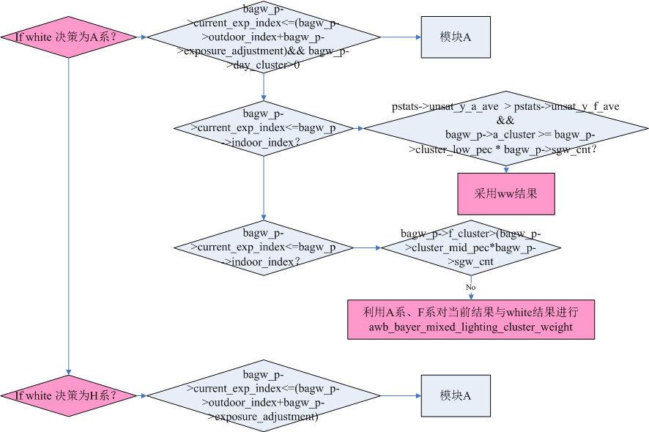
2.64、高通使用的AWB算法—awb_bayer_awb_heuristics2

Slide 36
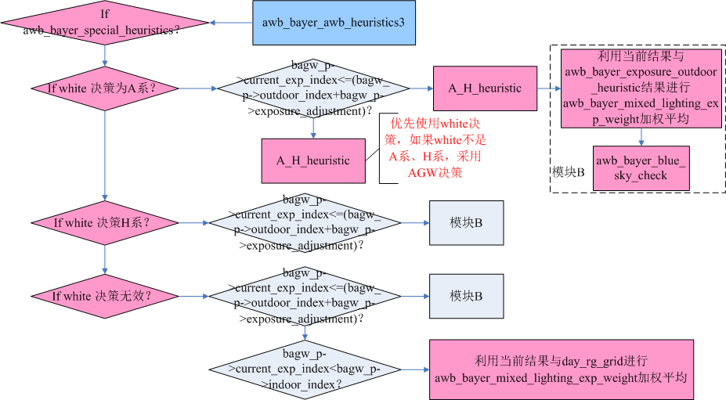
2.65、高通使用的AWB算法—awb_bayer_awb_heuristics3

Slide 37
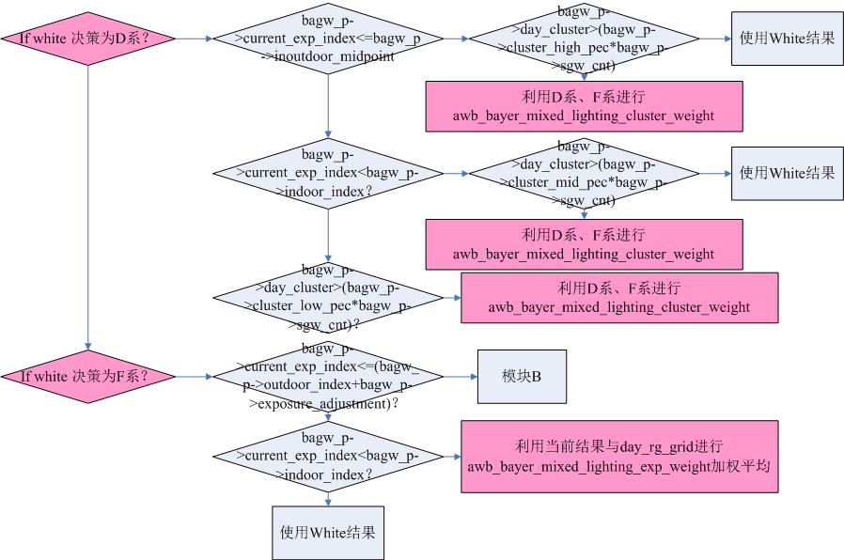
2.65、高通使用的AWB算法—awb_bayer_awb_heuristics3

Slide 38
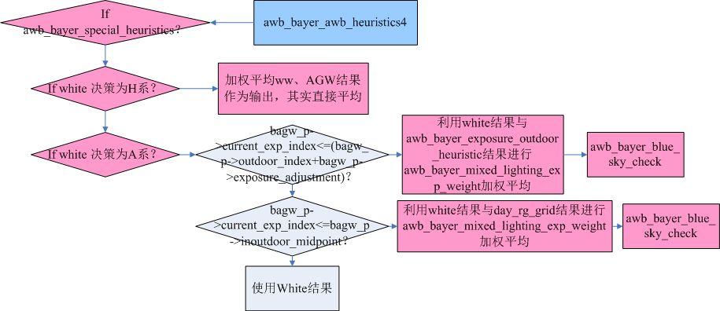
2.66、高通使用的AWB算法—awb_bayer_awb_heuristics4

Slide 39
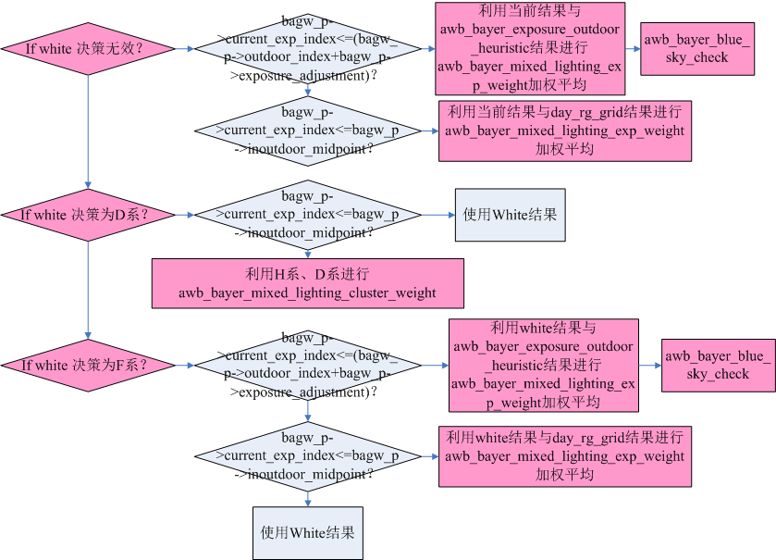
2.66、高通使用的AWB算法—awb_bayer_awb_heuristics4

Slide 40
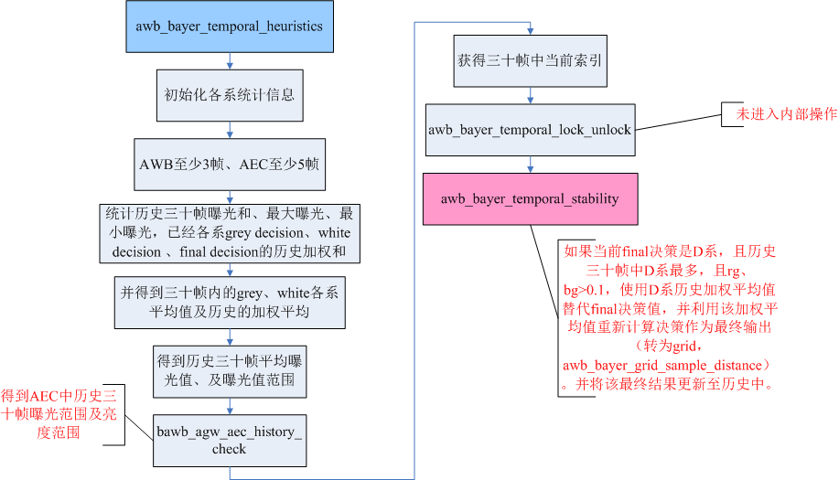
2.67、高通使用的AWB算法—awb_bayer_temporal_heuristics

Slide 41
2、高通使用的AWB算法

Slide 42
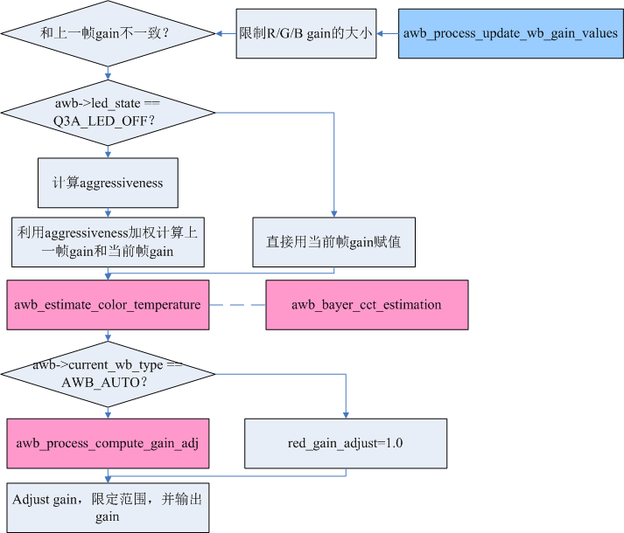
2.7、高通使用的AWB算法—awb_process_update_wb_gain_values

Slide 43
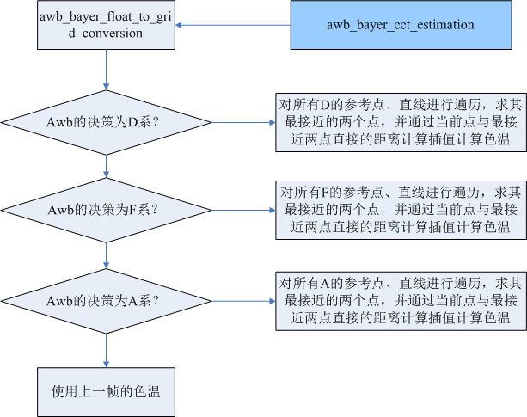
2.71、高通使用的AWB算法—awb_bayer_cct_estimation

Slide 44
2.71、高通使用的AWB算法—awb_process_compute_gain_adj
已知red_gain_adj、blue_gain_adj两个数组及对应的色温，通过估计的色温在已有色温点上插值求adj值。

Slide 45
2.8、高通AWB算法输入输出
输出：Rgain，Ggain，Bgain
输入：
（1）当前帧分区的统计R、G、B值，用于计算AGW、SGW、WW的rg、bg
（2）当前曝光值，用于最后决策判断室内室外；
（3）历史三十帧的曝光值，没用上好像
（4）其他阈值，关键！！可惜是调试出来的

Slide 46
3、问题收集
做区域saturation统计时，区域像素总个数-（R+G+B），这个有区别？
White决策时，是否需要改进？
历史平滑决策时，是否需要所有三十帧的结果？是否时间过长？
有没可能更多pixel加入运算？
调试中的问题？
…….

Slide 47
4、专利发散
是否引入更多的辅助设备，进行色温估计？直接指到啥系了，不用算了
如何选择准确的点进行运算？白点、彩点？
…….

Slide 48
THANK YOU

